Slide 1
License Plate Generator
Генератор номерных знаков

Slide 2
Наша команда:
Анна Шипило – аналитик;
Михаил Сорокин – разработчик;
Александр Кузнецов – разработчик;
Ришат Каримов – тестировщик.

Slide 3
Цели:
Наше приложение должно быть:
с простым интерфейсом, где не будет ничего лишнего;
с доступным функционалом, который будет понятен всем пользователям.

Slide 4
Задачи:
сделать окно приложения оптимальным для пользователя;
реализовать правильную генерацию номера;
обеспечить корректную работу с базой данных SQLite.

Slide 5


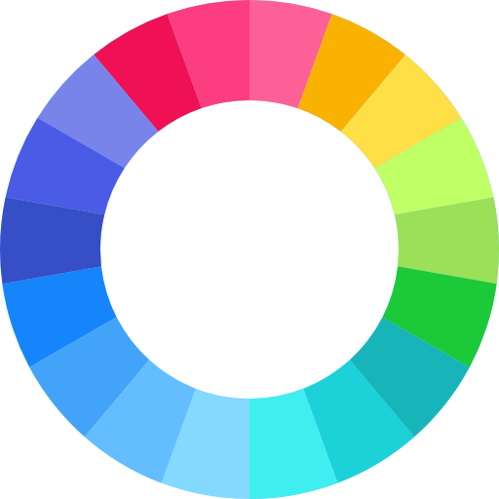

Slide 6
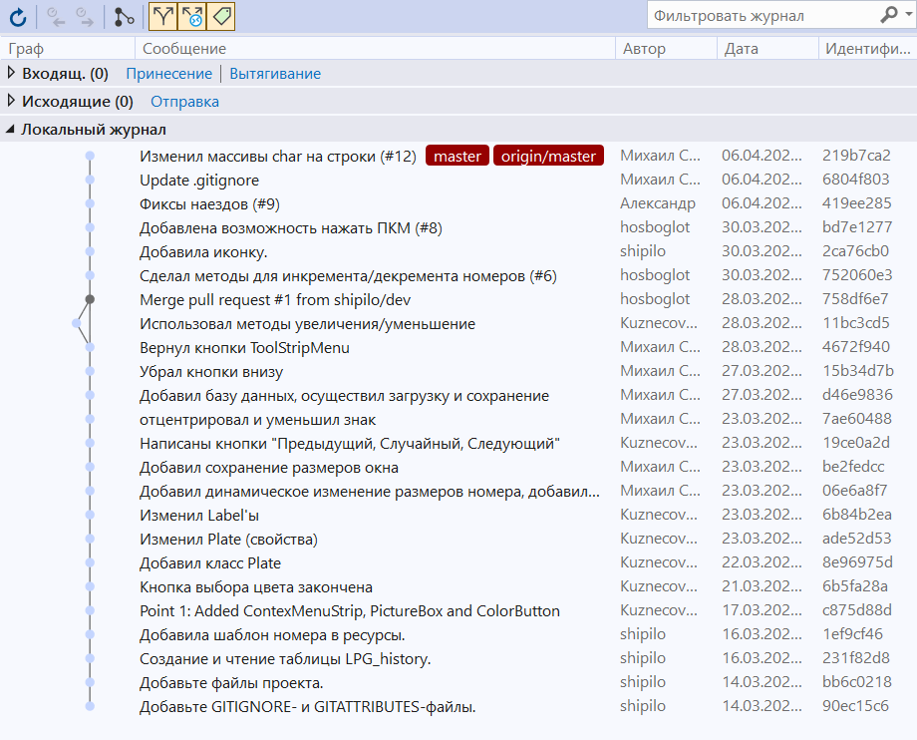

Slide 7
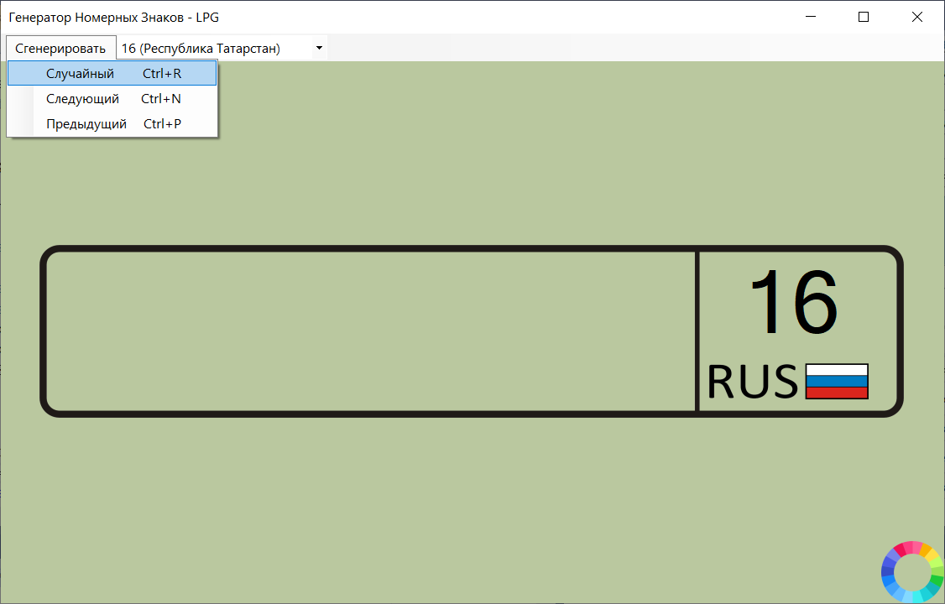

Slide 8
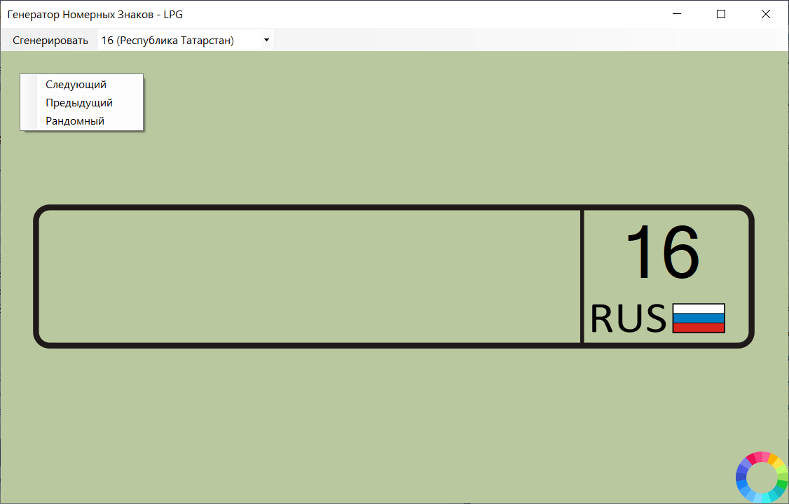

Slide 9
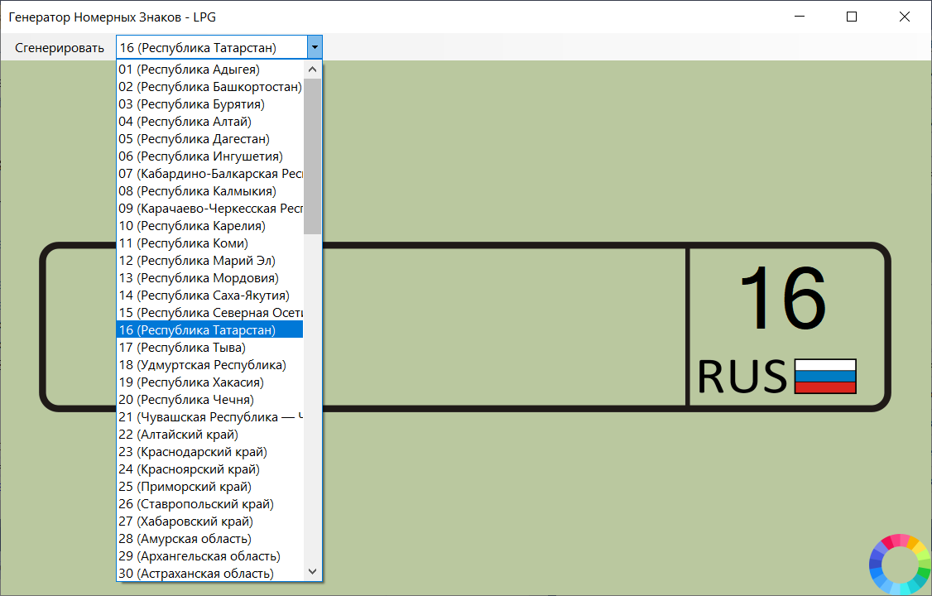

Slide 10
